Slide 1
Основные понятия оптимизации приложений

Slide 2

Определение
Оптимизация приложения — это процесс модификации программной системы, чтобы какой-то ее аспект работал более эффективно или использовал меньше ресурсов.

Slide 3
Зачем?
Согласно исследованию Aberdeen Group, каждая секундная задержка во времени загрузки страницы приводит:
На 11% меньше просмотров страниц
Снижение удовлетворенности клиентов на 16%
7% потери конверсий

Slide 4
Оптимизация скорости веб-сайта влияет на ключевые факторы успеха веб-сайта
Конверсия: это означает заставить ваших посетителей делать то, что вы от них хотите.
Видимость: это означает, насколько легко пользователи могут найти ваш сайт. Другими словами, результаты ранжирования в Google. Google понизил рейтинг медленно работающего веб-сайта. Рейтинг также учитывает мобильные версии страниц.
Удобство использования: если веб-сайт работает хорошо, он обеспечивает лучший пользовательский интерфейс, что приводит к более высокому уровню удовлетворенности клиентов. Это также влияет на количество постоянных клиентов.

Slide 5
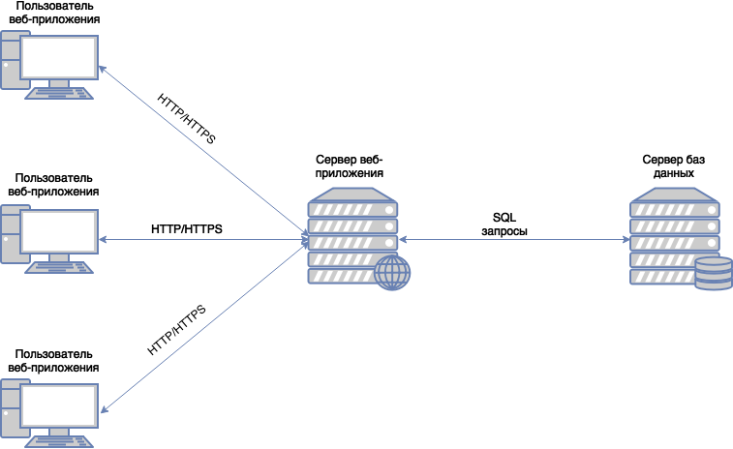
Что ускорять?

Slide 6
Виды оптимизации
Поисковая оптимизация: комплекс мероприятий по внутренней и внешней оптимизации для поднятия позиций сайта в результатах выдачи поисковых систем по определенным запросам пользователей, с целью увеличения сетевого трафика (для информационных ресурсов) и потенциальных клиентов (для коммерческих ресурсов) и последующей монетизации (получение дохода) этого трафика. Результат — сайт выводится на первые позиции поиска.
Оптимизация сети
Оптимизация клиента: HTML, CSS, JavaScript, изображения
Оптимизация бизнес-логики
Оптимизация базы данных

Slide 7
Оптимизация – это конкретные цифры, а не ощущения
Веб-аналитика — это сбор данных о сайте. Полученные данные помогают логически продумать свои дальнейшие действия и улучшить показатели сайта.
С помощью аналитики можно получить множество полезных данных, например:
Количество посещений и посетителей сайта в любом промежутке времени — день, неделя, месяц, год.
Время нахождения пользователей на сайте.
Количество и глубина просмотров страниц пользователями.
Показатели отказов.
Переходы по внутренним ссылкам сайта.
Переходы из внешних источников, например, социальных сетей или email-рассылок.
Множество данных о вашей аудитории: возраст, пол, местоположение, социальных статус и другое.
Технические показатели сайта: скорость загрузки страниц, нагрузка, корректность отображения в разных браузерах и др

Slide 8

Виды веб-аналитики
Стандартная, или классическая, аналитика нацелена только на сайт. Этот вид дает общее представление о том, что происходит на конкретной странице, например, как вел себя пользователь перед тем, как совершил конверсию.
Для каких сайтов подойдет: для всех.
Сквозная (комплексная) аналитика дает возможность взглянуть на весь путь пользователя от А до Я, где А — первый показ рекламы, а Я — совершение покупки. С помощью комплексной аналитики можно собрать полную информацию о работе сайта и входящем трафике. Это позволяет решать множество проблем — от плохой посещаемости до низких позиций в поисковой выдаче. Также можно посчитать расходы и доходы с каждого канала: контекстной рекламы, SEO, email-рассылок, соцсетей и др.
Для каких сайтов подойдет: для коммерческих сайтов, использующих несколько маркетинговых каналов.

Slide 9

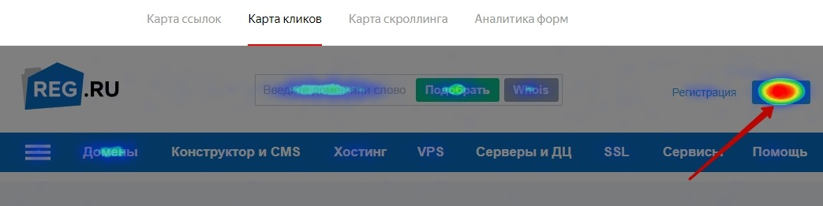
Сервисы для отслеживания аналитики сайта
«Вебвизор». Инструмент позволяет увидеть, как ведут себя посетители на страницах сайта: полную карту кликов, выделения текста, переходы по кнопкам, оценить глубину скроллинга и так далее.
С помощью карты кликов и специальной цветовой градации вы сможете понять, с какими элементами сайта пользователи взаимодействуют чаще всего. Карта ссылок работает аналогично — чем ярче цвет, тем чаще посетители переходят по ссылке.
После подключения можно отследить источники трафика, проанализировать поведение пользователей, изучить популярные поисковые запросы, отследить переходы по UTM-меткам (специальным ссылкам) и создавать практически любые отчеты.

Slide 10

Сервисы для отслеживания аналитики сайта
Для работы нужно также установить специальный код на сайт. С помощью этого счетчика можно собрать данные о:
источниках трафика,
самых посещаемых страницах,
геолокации посетителей,
данных пользователей (пол, возраст),
устройствах входа,
браузерах,
источниках перехода: соцсетях, кросс-ссылках, рекламе в поиске и так далее.
Google Analytics — еще один бесплатный инструмент и настоящий мастхэв для маркетологов. Согласно статистике, 57% всех сайтов в интернете отслеживают посетителей с помощью Google Analytics.

Slide 11



Сервисы для отслеживания аналитики сайта
Matomo Analytics — удобный бесплатный плагин WordPress, с помощью которого можно проанализировать данные сайта. Сами разработчики заявляют, что Matomo Analytics — «главная альтернатива Гугл Аналитике».
Calltouch — сервис для построения полноценной сквозной аналитики от показов и бюджета рекламы до лидов, сделок
Finteza — полностью русифицированный сервис веб-аналитики, который позволяет с высокой точностью определить качество трафика и его источники, получить полную картину по аудитории, выявить ошибки в работе ресурса и запустить рекламу на сайте.
https://www.reg.ru/blog/chto-takoe-veb-analitika-i-gde-ee-otslezhivat/

